Slide 1
HeidiSQL - mariaDB

Slide 2
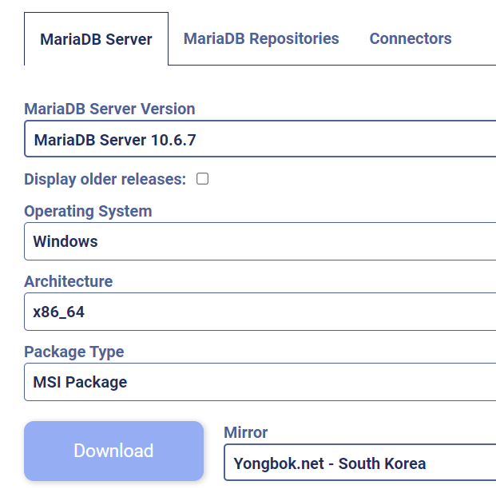
Mariadb 설치
mariadb 다운로드
* 설치시 암호 설정
user – root(기본 설정)
비밀번호 - 12345

Slide 3
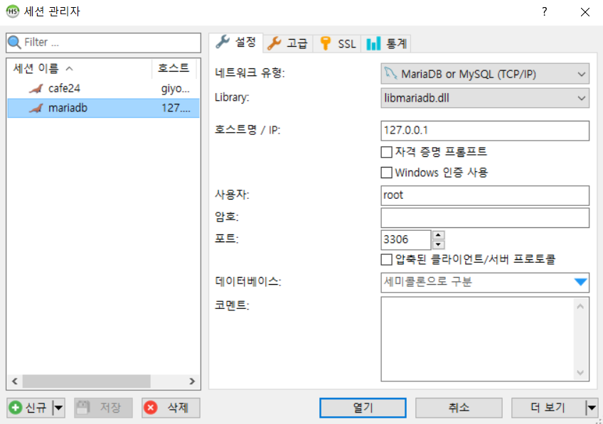
HeidiSQL 환경 설정
세션 관리자 설정

Slide 4
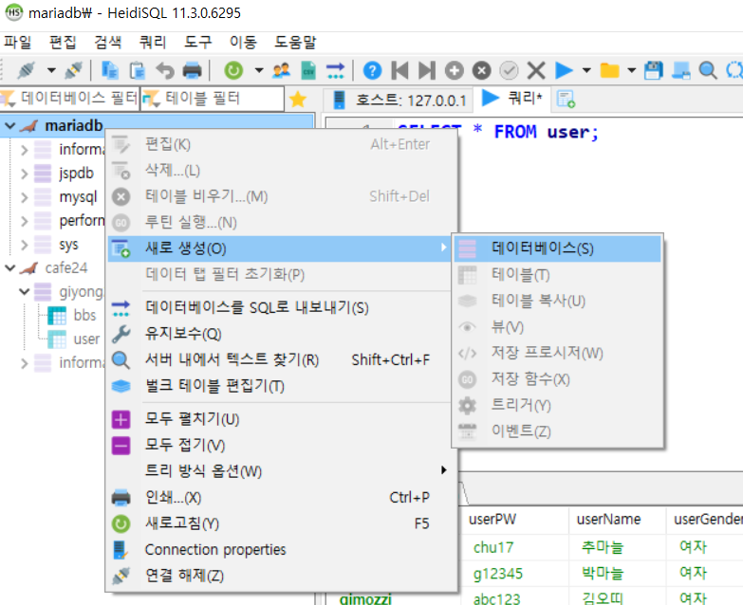
HeidiSQL 환경 설정
데이터베이스 생성 - jspdb

Slide 5
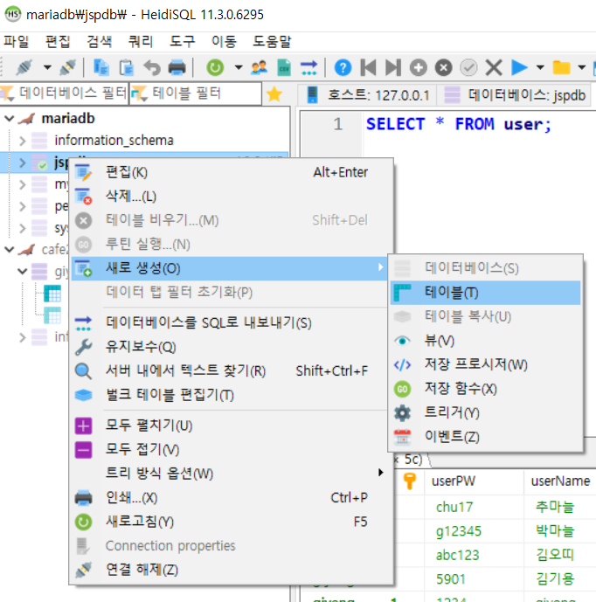
HeidiSQL 환경 설정
테이블 생성 - news

Slide 6
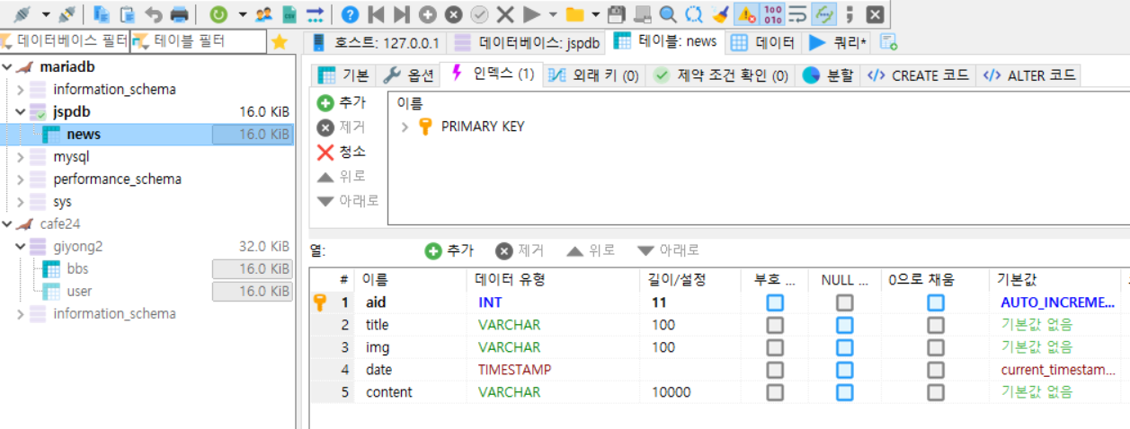
HeidiSQL 환경 설정
칼럼 만들기

Slide 7
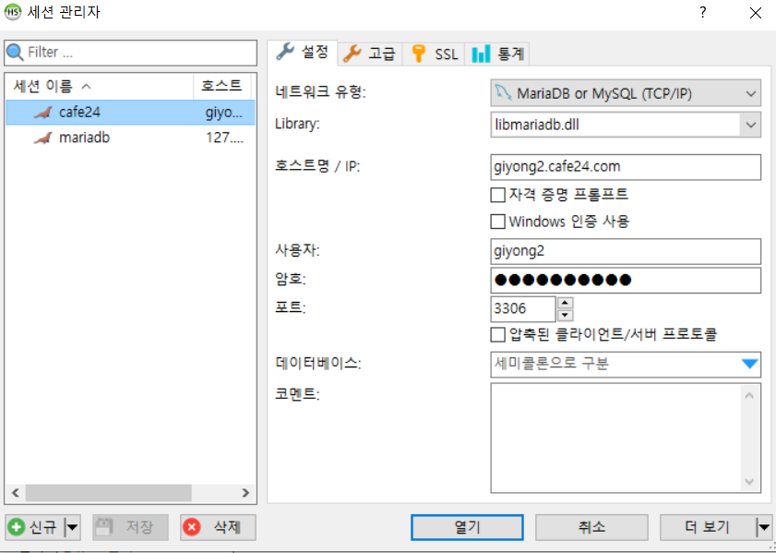
원격 서버에 접속하기
세션 관리자 > 신규 > 루트폴더에 세션 생성
호스트명 – giyong2.cafe.24.com에 접속

Slide 8
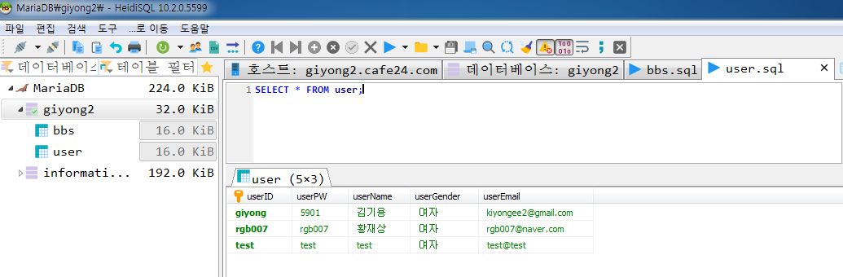
HeidiSQL 사용하기
sql 파일 만들기 : 파일 > sql 파일실행 > user.sql로 저장

Slide 9
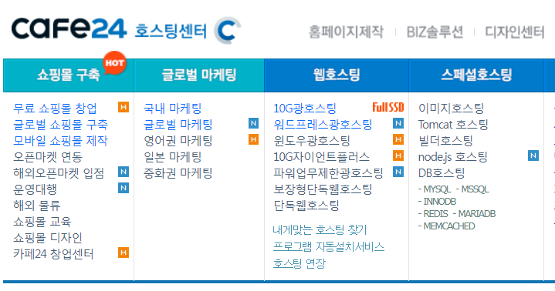
호스팅 서버 준비하기
웹호스팅 서버 준비하기
HTML로 만든 웹문서를 서버 컴퓨터에 옮겨야 한다.
개인은 웹서버를 마련하기 쉽지 않아서 서버의 일부 공간을 매달 또는 몇 년마다 일정금액을 내고 사용하는 서비스를 이용한다.
웹호스팅 업체로는 대표적으로 cafe24, 고도몰, 가비아 등이 있다.
무료 호스팅 서비스 – 닷홈(dothome.co.kr)
웹호스팅 서버의 종류
윈도우 서버 호스팅 – ASP
리눅스 서버 호스팅 – 톰캣서버(JSP), PHP
클라우드 서버 호스팅 – AWS(아마존웹서버),
구글 클라우드, MS Azure 등

Slide 10
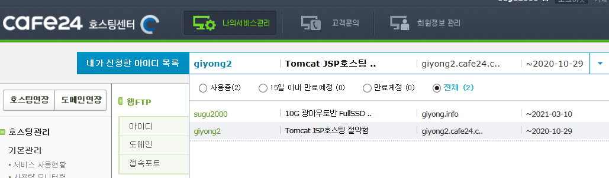
Cafe24 웹FTP 접속하기
cafe24 > 웹FTP > Tomcat JSP 호스팅에 접속하기

Slide 11
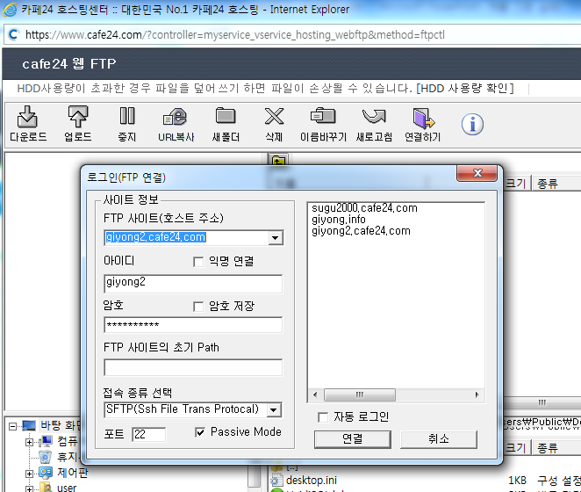
Cafe24 웹FTP 접속하기
giyong2.cafe24.com > 아이디, FTP암호 > 연결

Slide 12
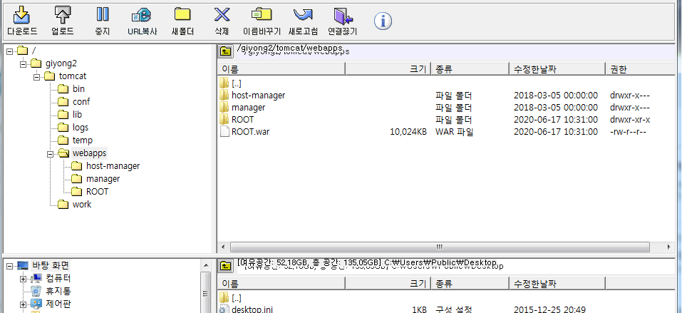
Cafe24 웹FTP 접속하기
tomcat > webapps > ROOT.war 로 배포

Slide 13
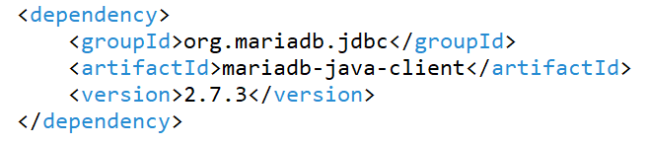
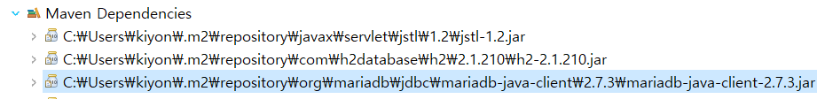
JDBC API
Jsp와 mariadb 연동
드라이버 클래스 : "org.mariadb.jdbc.Driver";
url : jdbc:mariadb://127.0.0.1:3306/jspdb
username : root
password : 12345
Maven pom.xml 설정

Slide 14
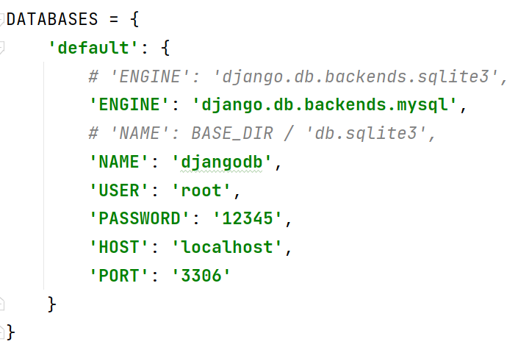
HeidiSQL 환경 설정
django(myuser) DB 환경 설정 – setting.py
- mysql 모듈 설치 : pip install mysqlclient

